Slide 1
מערכת שידורים לאומית

Slide 2
الإبادة المرحلة الثالثة والرابعة : الحل النهائي 1942-1945
مادة التاريخ للوسط الدرزي-מגזר דרוזי
للصف التاسع
المعلم: نزار ناصر

Slide 3
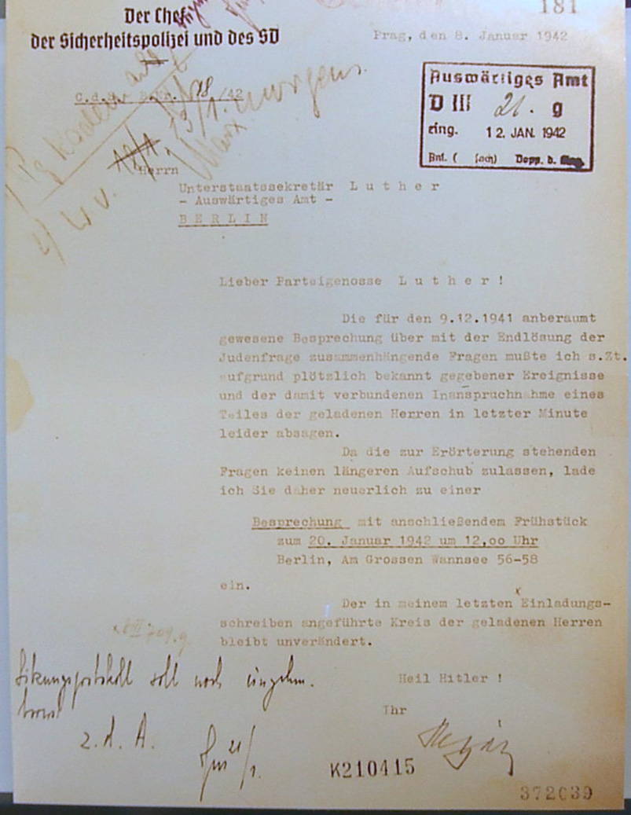
الحل النهائي
مؤتمر فانزه
بعد غزو الاتحاد السوفياتي ,ازداد عد اليهود الخاضعين للحكم الألماني بشكل كبير مما حدا بالقيادة النازية لاتخاذ قرارات جديدة من شانها التخلص من اكبر عدد من اليهود بأسرع وقت . اجتمعت قيادة الحزب النازي في ضاحية فانزة في برلين في بداية 1942 وتم اتخاذ قرار بالبدء بالحل النهائي .
ينص الحل النهائي على " معالجة المسألة اليهودية بشكل نهائي وشامل".
مقررات مؤتمر فانزه

Slide 4
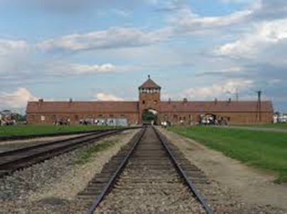
معسكرات الإبادة
اتخذت القيادة النازية القرار ببناء معسكرات الإبادة بجانب معسكرات الاعتقال في بولندا , من أهم هذه المعسكرات كان معسكر اوشفيتز .هذه المعسكرات كانت محاطة بالأسلاك الشائكة والحراسة الشديدة .
عن طريق القطارات تم نقل معظم يهود أوروبا الى معسكرات الإبادة في بولندا , حيث انه بعد وصول القطار يتم فصل الأطفال والعجائز عن باقي اليهود ثم يتم سوقهم الى غرف الغاز ثم يتم حرق الجثث بمحارق وأفران خاصة .
مدخل معسكر الإبادة اوشفيتز

Slide 5
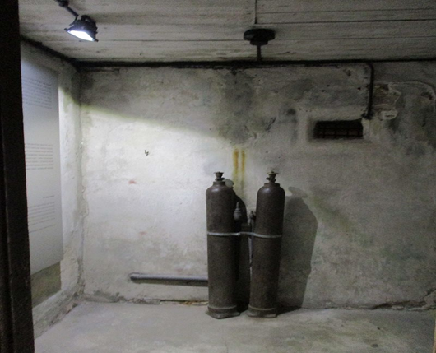
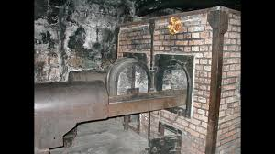
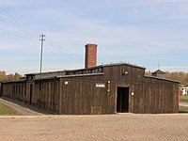
غرف الغاز والمحارق
عبوات غاز سايكلون التي استخدمت في غرف الغاز
افران حرق الجثث في معسكر اوشفيتز
غرفة غاز في معسكر ميدانك

Slide 6
المرحلة الرابعة 1943-1945
إزالة اثار الكارثة
مع بدء الهزائم على الجبهة الشرقية والتراجع الألماني امام التقدم السوفيتي امر هتلر بإخفاء معسكرات الإبادة وافراغها من اليهود عن طريق نقلهم الى المانيا سيرا على الاقدام.
حوالي 60000 يهودي ساروا على الاقدام باتجاه المانيا معظمهم ماتوا جوعا وتعبا قبل الوصول الى المانيا .
الجيش الأحمر نجح بالوصول لمعظم المعسكرات النازية وحرر منها اليهود واستولى على العديد من الوثائق التي تثبت حصول الإبادة اليهودية.

Slide 7
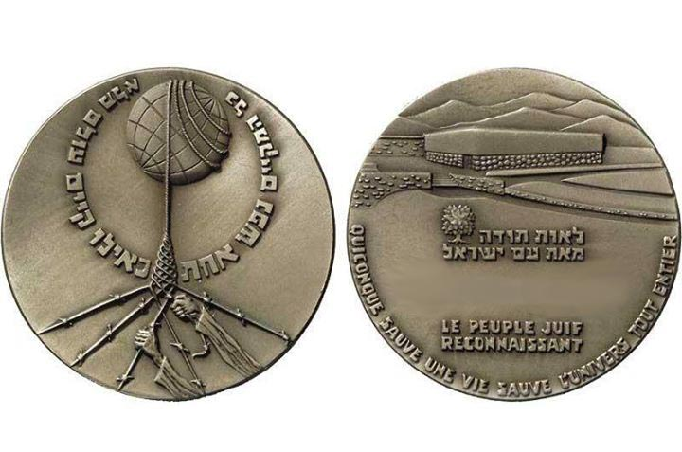
المجتمعات الأوروبية والابادة
يمكن ملاحظة نوعين من التعامل الأوروبي مع الإبادة :
النوع الأول هو مجموعة من الافراد الذين خاطروا بحياتهم وخبأوا يهود او اخفوهم بهدف منع النازيين من الوصول اليهم .النوع الثاني هو مجتمعات كاملة كانت تكن الكراهية لليهود وقدمت مساعدات مباشر للجنود النازيين بهدف الكشف عن مخابئ اليهود وتسليمهم لجنود الرايخ .
اما دول الحلفاء فإنها لم تقدر الوضع بشكل دقيق واكتفت بالتنديد , وصبت اهتمامها على محاربة الجيش الألماني دون الاهتمام بتحرير اليهود في المعسكرات النازية. فقط بعد انتهاء الحرب وتحرير المعسكرات وضحت الصورة القاتمة لظاهرة الإبادة ضد الشعب اليهودي .
ميدالية انقياء دول العالم الذين ساعدوا اليهود أثناء الإبادة

Slide 8
שימוש ביצירות מוגנות בזכויות יוצרים ואיתור בעלי זכויות
השימוש ביצירות במהלך שידור זה נעשה לפי סעיף 27א לחוק זכות יוצרים, תשס"ח-2007. אם הינך בעל הזכויות באחת היצירות, באפשרותך לבקש מאיתנו לחדול מהשימוש ביצירה, זאת באמצעות פנייה לדוא"ל rights@education.gov.il

